Slide 1
НОВИНКИ книг ОТ РУССКОГО ГЕОГРАФИЧЕСКОГО ОБЩЕСТВА

Slide 2
Русское географическое общество (РГО) было основано по высочайшему повелению императора Николая 1 в 1845 году. Идея о создании Общества принадлежала адмиралу Ф.П. Литке. Задачей новой организации было «собрать и направить лучшие молодые силы России на всестороннее изучение родной земли». Русское географическое общество уже более 170 лет издаёт путевые дневники, заметки натуралистов, описания экспедиций и географических открытий. С 2009 года в рамках издательской деятельности РГО выпущено более 5000 книг и многотомных изданий.
Городская библиотека-музей получила новые книги по проекту РГО «Великие русские путешественники». Предлагаем Вам обзор новинок.

Slide 3
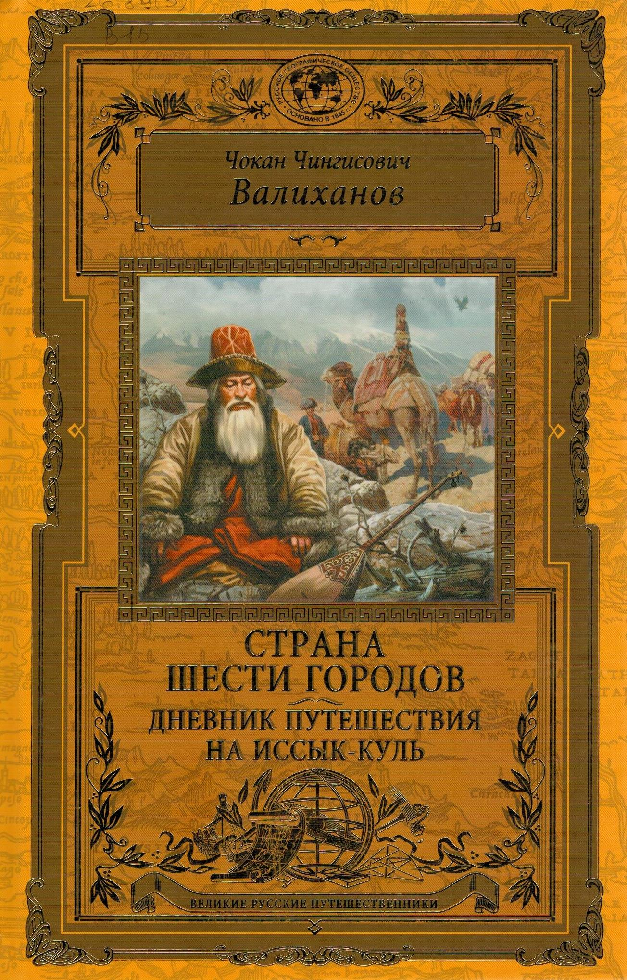
Валиханов, Ч.Ч. Страна шести городов. Дневник путешествия на Иссык-Куль / Ч.Ч. Валиханов. — М.: Эксмо, 2016. – 450 с.
Чокан Чингисович Валиханов (1835-1865), офицер Императорского Русского географического общества, учёный, просветитель, этнограф, путешественник, — национальный герой киргизского и казахского народов, то, что он совершил – это географический подвиг. В возрасте всего 22 лет Валиханов возглавил разведывательную экспедицию в Кашгарию, закрытую Китаем для посещения европейцами под страхом смерти. В своей первой экспедиции на Иссык-Куль Валиханов собрал колоссальный географический, этнографический и языковый материал. Важнейшим результатом стало открытие миру величайшего памятника киргизского устного творчества «степной Илиады» — эпоса «Манас».

Slide 4

Грумм-Гржимайло, Г.Е. По ступеням «Божьего трона» / Г.Е Грумм-Гржимайло. — М.: Эксмо, 2016. – 450 с.
Григорий Ефимович Грумм-Гржимайло (1860-1936) – учёный-энциклопедист, знаменитый путешественник, первооткрыватель, совершил полтора десятка экспедиций – в Памир, в Тянь-Шань и Наньшань, в Западный Китай и Монголию. В экспедиции по малоизученным районам Восточного Тянь-Шаня, где ещё не ступала нога европейца, учёный собрал богатейшие коллекции экспонатов. Грумм-Гржимайло подробно и с живостью и литературным талантом описал своё самое главное путешествие. Вот как он пишет о горной системе Богдо-Ола: «С каждым километром горы становились всё величественнее, а ландшафты – живописнее. «Божий трон» предстал во всей красе. Внизу, на страшной глубине, озеро дивного бирюзового цвета. Гигантские скалы кругом. Над ними – трёхглавый Богдо. Вся Центральная Азия не имеет уголка более живописного и вместе с тем таинственного и величавого. Гигантская гора, подпирающая облака и заслоняющая собою луну и солнце, видная из пяти городов, она действительно кажется троном. Подошву её омывают воды озера бирюзового цвета, берега которого – дикие скалы, поросшие лесом, выше них изумрудные поляны и еловые рощи, осыпи пёстрого камня. Какое таинственное и дивное место!» В 1908 году Грумм-Гржимайло совершил поездку по Амурской и Приморской областям.

Slide 5
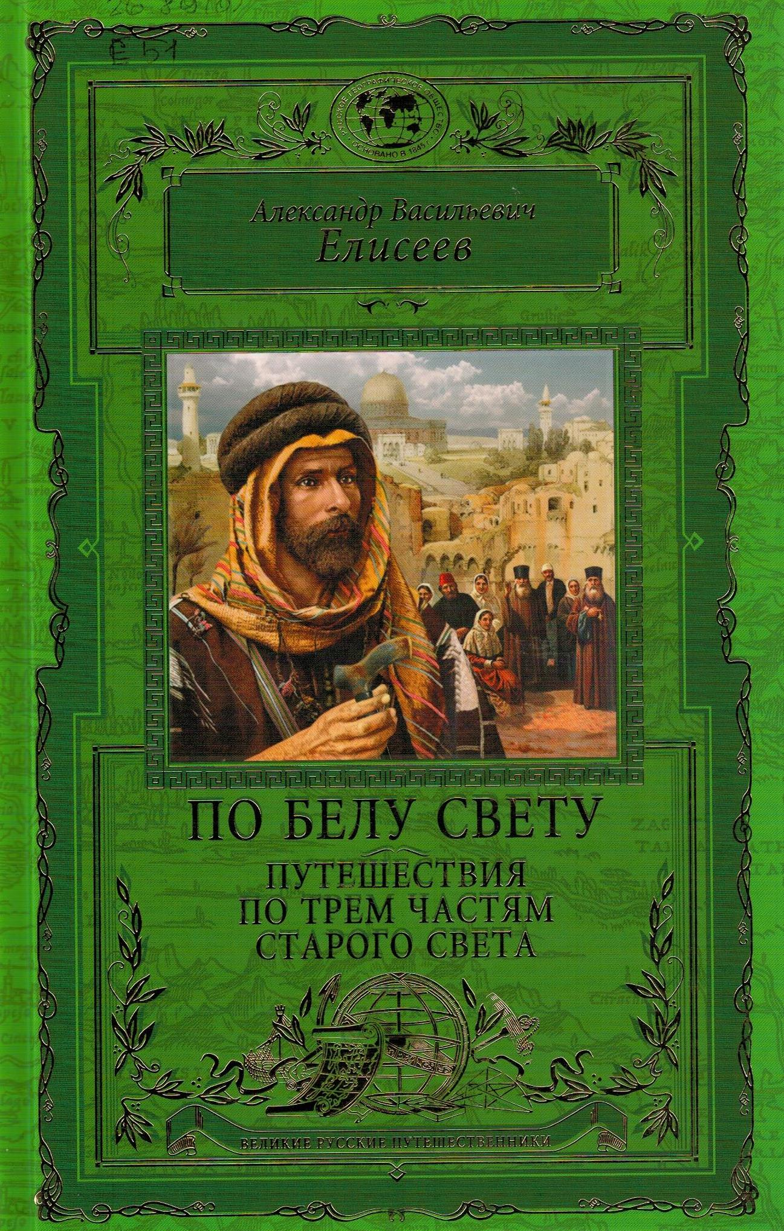
Елисеев, А.В. По белу свету. Путешествия по трём частям Старого Света / А.В. Елисеев. — М.: Эксмо, 2016. – 450 с.
Александр Васильевич Елисеев (1858-1895) – врач, путешественник, писатель в своих путешествиях вёл подробнейшие дневники. А.В. Елисеев совершил путешествия по России, Швеции, Норвегии, Финляндии, Египту, Палестине, Сирии, Ливии, Тунису, Алжиру, Сахаре, Цейлону, Японии и Греции. Путешественнику удалось передать живые и яркие краски природы и жизни жителей этих стран.

Slide 6
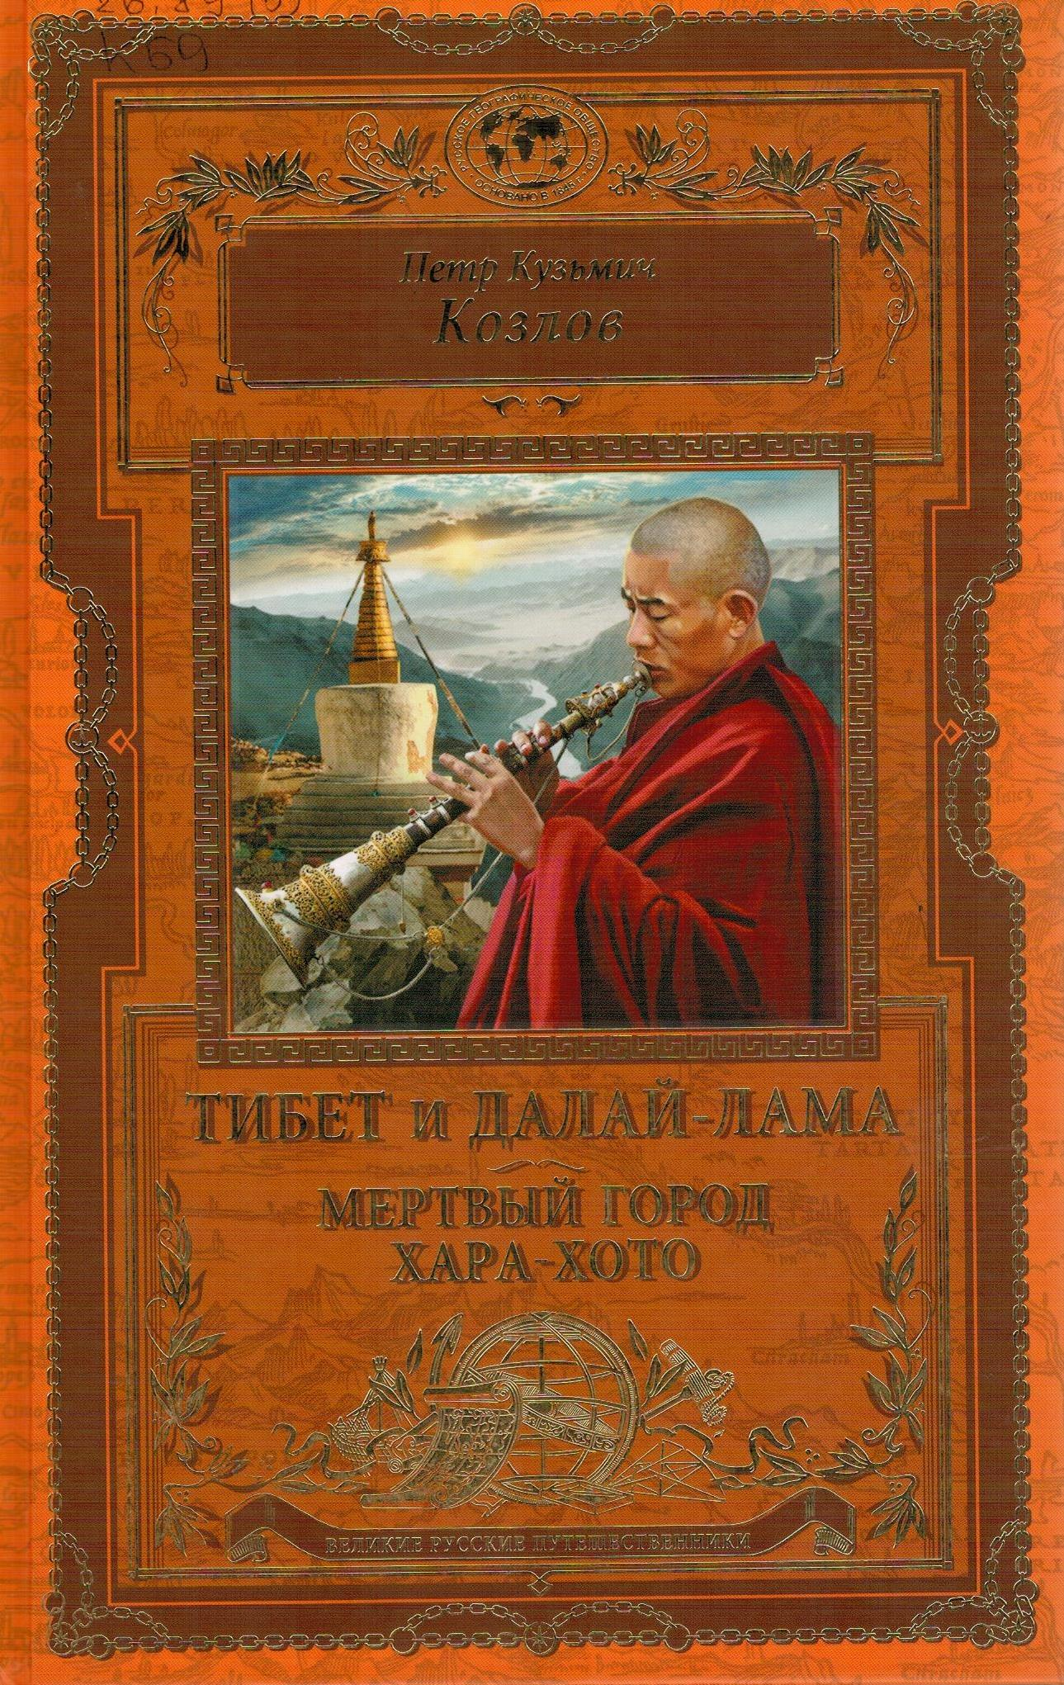
Козлов, П.К. Тибет и Далай-Лама. Мёртвый город Хара-Хото / П.К Козлов. — М.: Эксмо, 2016. – 450 с.
Пётр Кузьмич Козлов (1836-1935) однажды встретился с Н.М. Пржевальским, и совершил шесть знаменитых экспедиций. Открытый Козловым мёртвый город Хара-Хото подарил миру богатейшую коллекцию из тысячи книг и рукописей на тангутском, китайском, тибетском и уйгурском языках, сотни скульптур и древних буддийских святынь.

Slide 7
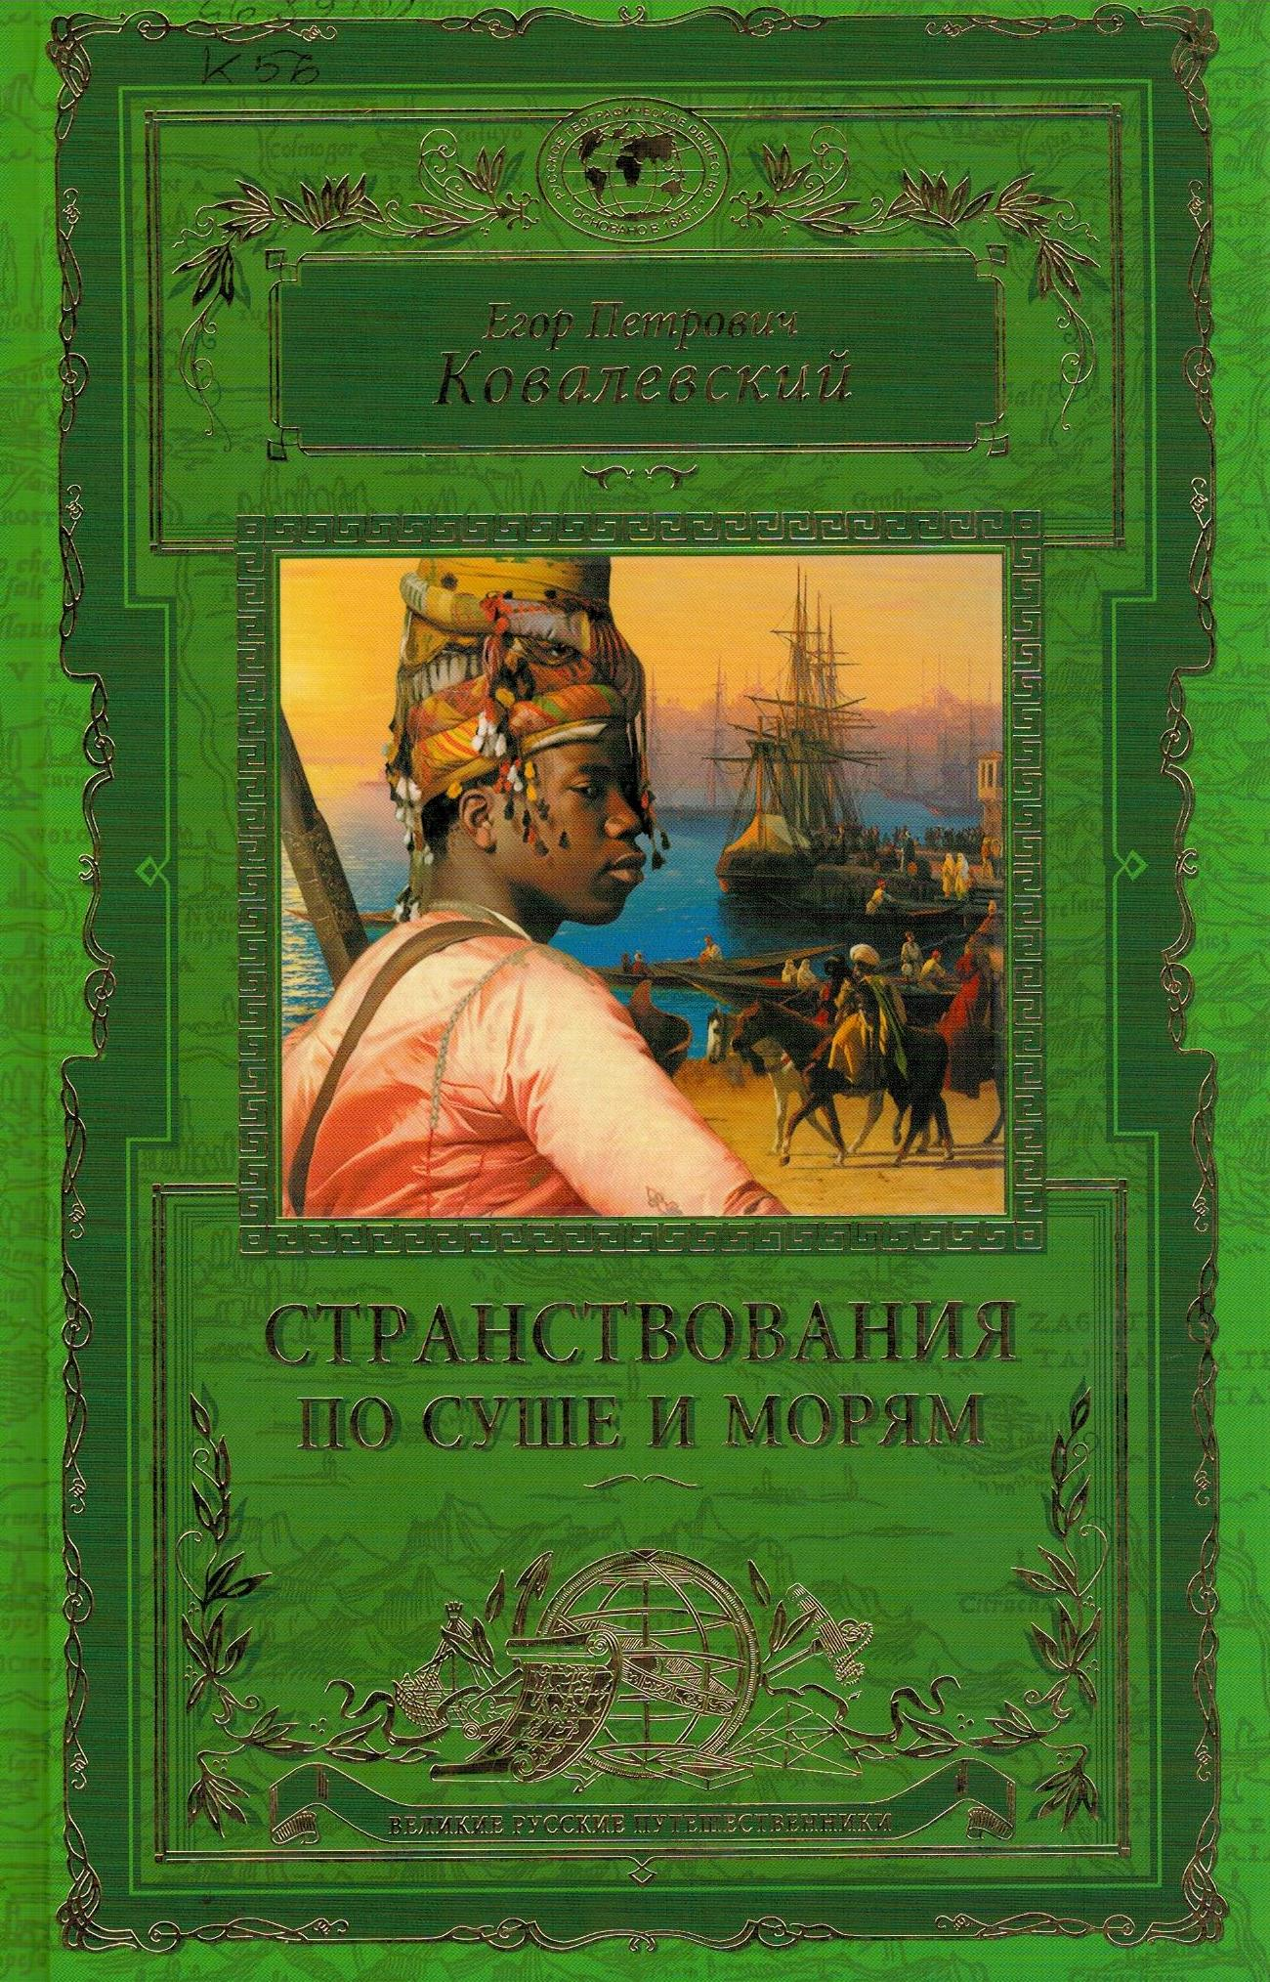
Ковалевский, Е.П. Странствия по суше и морям / Е.П. Ковалевский — М.: Эксмо, 2016. – 450 с.
Егор Петрович Ковалевский (1809-1868) – путешественник, геолог, дипломат, археолог, востоковед и писатель, участвовал во многих военных и разведывательных экспедициях в Северо-Восточной Африке, Балканах, Средней Азии и Туркестане, Карпатах и Альпах, Китае. Одним из первых указал правильное географическое положение истоков Белого Нила, первым в русской географической традиции дал детальное описание Абиссинии, сопровождал русскую духовную миссию в Китай, заключил с Китаем дипломатический договор.

Slide 8

Коцебу, О.Е. Путешествия вокруг света / О.Е. Коцебу. – М.: Эксмо, 2016. – 450 с.
Книга представляет наследие знаменитого российского путешественника и мореплавателя Отто Евстфьевича Коцебу (1788-1846). В своё первое кругосветное путешествие он отправился в 15 лет. В качестве юнги-добровольца стал участником первого российского кругосветного плавания на парусном шлюпе «Надежда» под командованием И.Ф. Крузенштерна. Две кругосветные экспедиции, проходившиеся под непосредственным руководством Коцебу, стёрли с карты Земли множество белых пятен; были открыты несколько архипелагов, сотни больших и малых островов, сделаны тысячи ценнейших научных измерений, выполнены зарисовки обитателей тех далёких земель, куда проникли русские путешественники, собрана огромная коллекция заморских диковинок. Мореплаватель оставил потомкам подробное описание открытий, опасностей и приключений.
Отто Коцебу описывает встречу с аборигенами острова Пасха: «Большая толпа дикарей собралась на берегу; они кричали, плясали, делали странные телодвижения и, казалось, с нетерпением ожидали нашего прибытия. Едва мы оставили берег, как целые сотни дикарей окружили наши шлюпки и стали выменивать старое железо на бананы и сахарный тростник. При этом они все кричали с большой живостью и производили несноснейший шум; казалось, что некоторые из них употребляли колкие выражения, ибо иногда слышался общий смех. Все они татуированы, их лица были расписаны красной, белой и чёрной красками, что придавало им страшный вид».

Slide 9
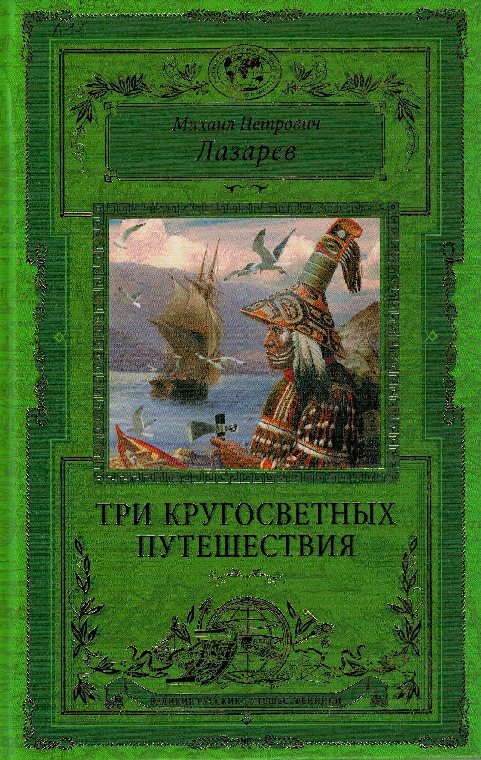
Лазарев, М.П. Три кругосветных путешествия / М.П. Лазарев – М.: Эксмо, 2016. – 450 с.
Михаил Петрович Лазарев (1788-1851) совершил три кругосветных плавания. Были открыты и нанесены на карту шестой материк Земли – Антарктида, сотни островов, заливов. Приводятся описания перехода из Северного полушария в Южное, побережье Бразилии и Рио-Жанейро, побережье Калифорнии, Сан-Франциско, многочисленные острова, владения российско-американской компании и побережья Камчатки. Издание дополнено красочными рисунками этнографических коллекций.
Михаил Петрович Лазарев (1788-1851) – знаменитый российский путешественник и флотоводец за свою жизнь совершил три кругосветных плавания, он единственный кто это сделал будучи капитаном корабля. В ходе них были открыты и нанесены на карту шестой материк Земли – Антарктида, сотни островов, заливов. В данном издании представлены документы, раппорты, представления и описания экспедиций как самого Лазарева, так и его сослуживцев.

Slide 10
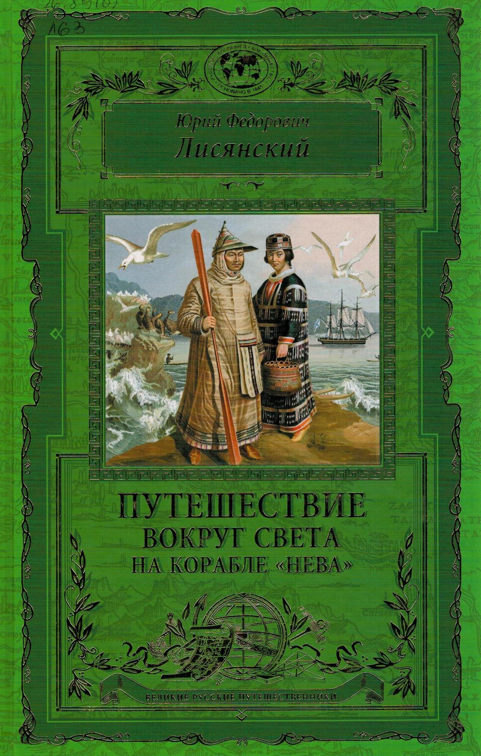
Лисянский, Ю.Ф. Путешествие вокруг света на корабле «Нева» / Ю.Ф. Лазарев, М.П. Три кругосветных путешествия океану / М.П. Лазарев. – М.: Эксмо, 2016.– 450 с.
Юрий Фёдорович Лисянский был широко образованным человеком, он прекрасно разбирался в морском деле, математике, астрономии, картографии, знал несколько иностранных языков. Вместе с И.Ф. Крузенштерном он участвовал в подготовке и осуществлении первого российского кругосветного плавания (1803-1806) на шлюпах «Надежда» и «Нева». В этой книге впервые были описаны Гавайи. Лисянский живописно рассказывает о посещении русскими моряками острова Пасха. Книга иллюстрирована красочными рисунками.

Slide 11
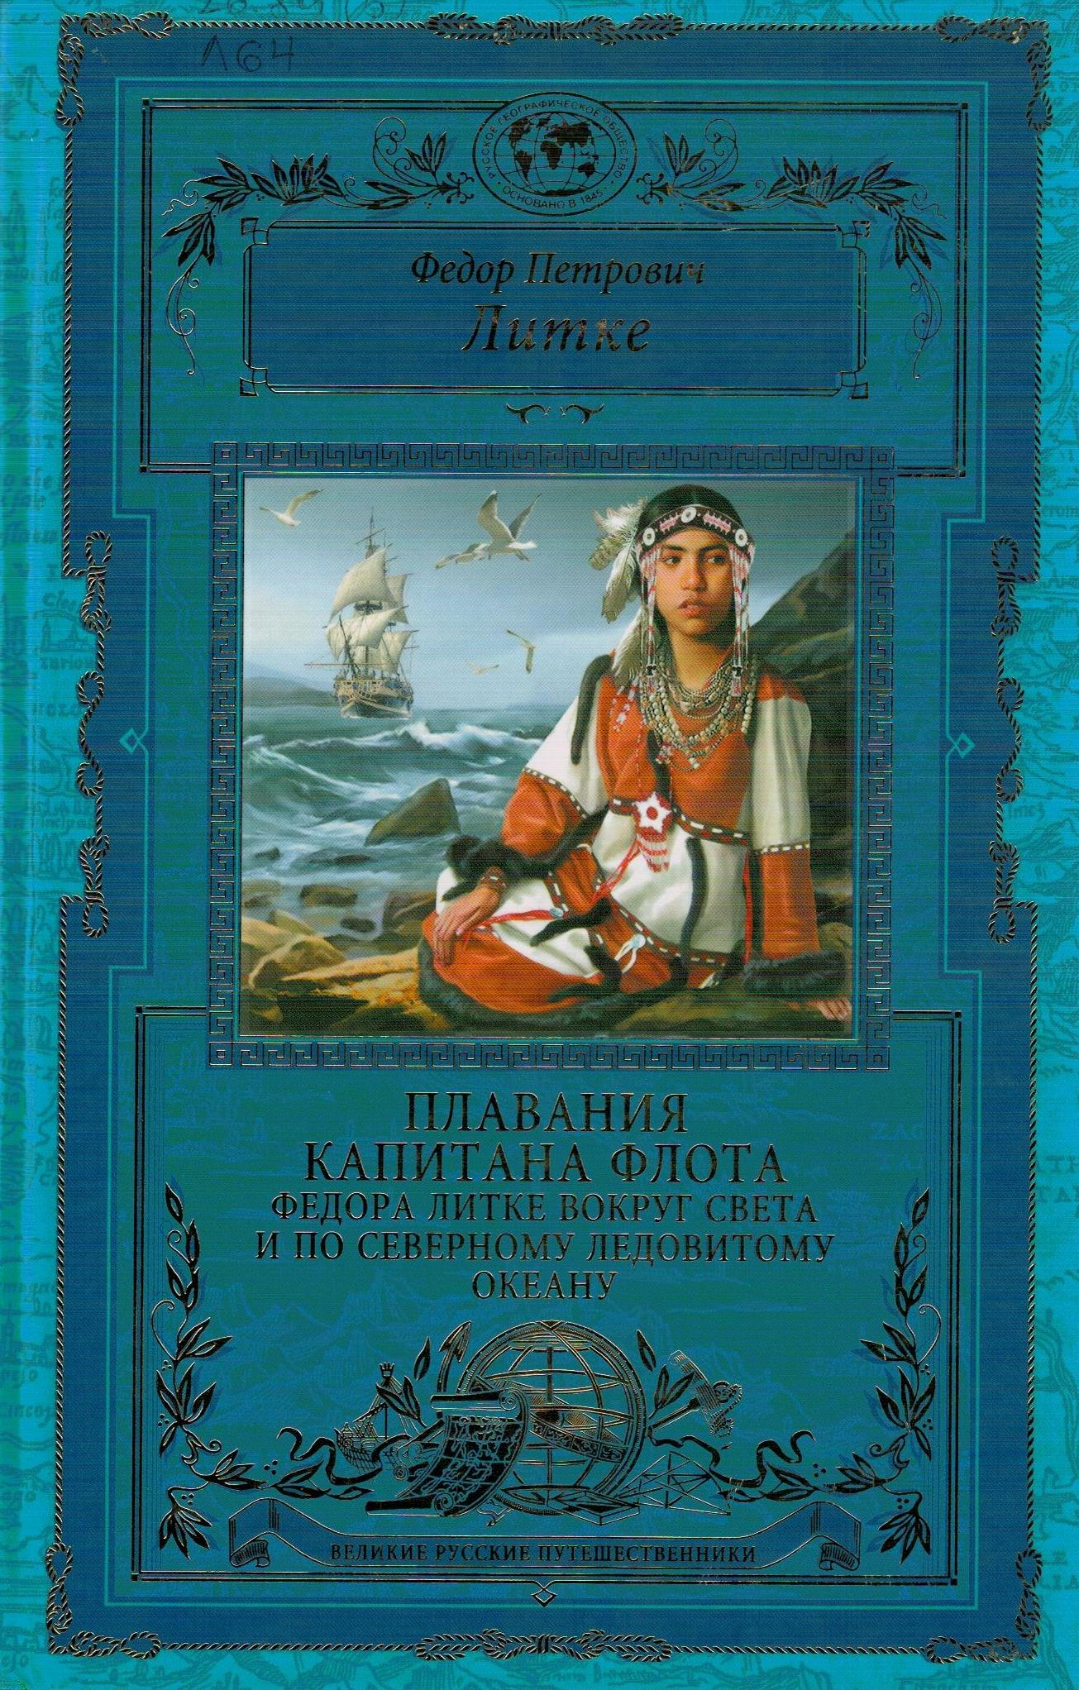
Литке, Ф.П. Плавания капитана флота Фёдора Литке вокруг света и по Северному Ледовитому океану / Ф.М. Литке. – М.: Эксмо, 2016. – 450 с.
Фёдор Петрович Литке (1797-1882) – знаменитый мореплаватель, крупный государственный деятель, блестящий географ, основатель, организатор и многолетний руководитель Русского географического общества, президент Российской академии наук. Экспедиции Ф.П. Литке обогатили науку исследованиями Новой Земли, Берингова пролива, Камчатки и Чукотки, Каролинского и Мариинского архипелагов, острова Бонин-Сима.

Slide 12
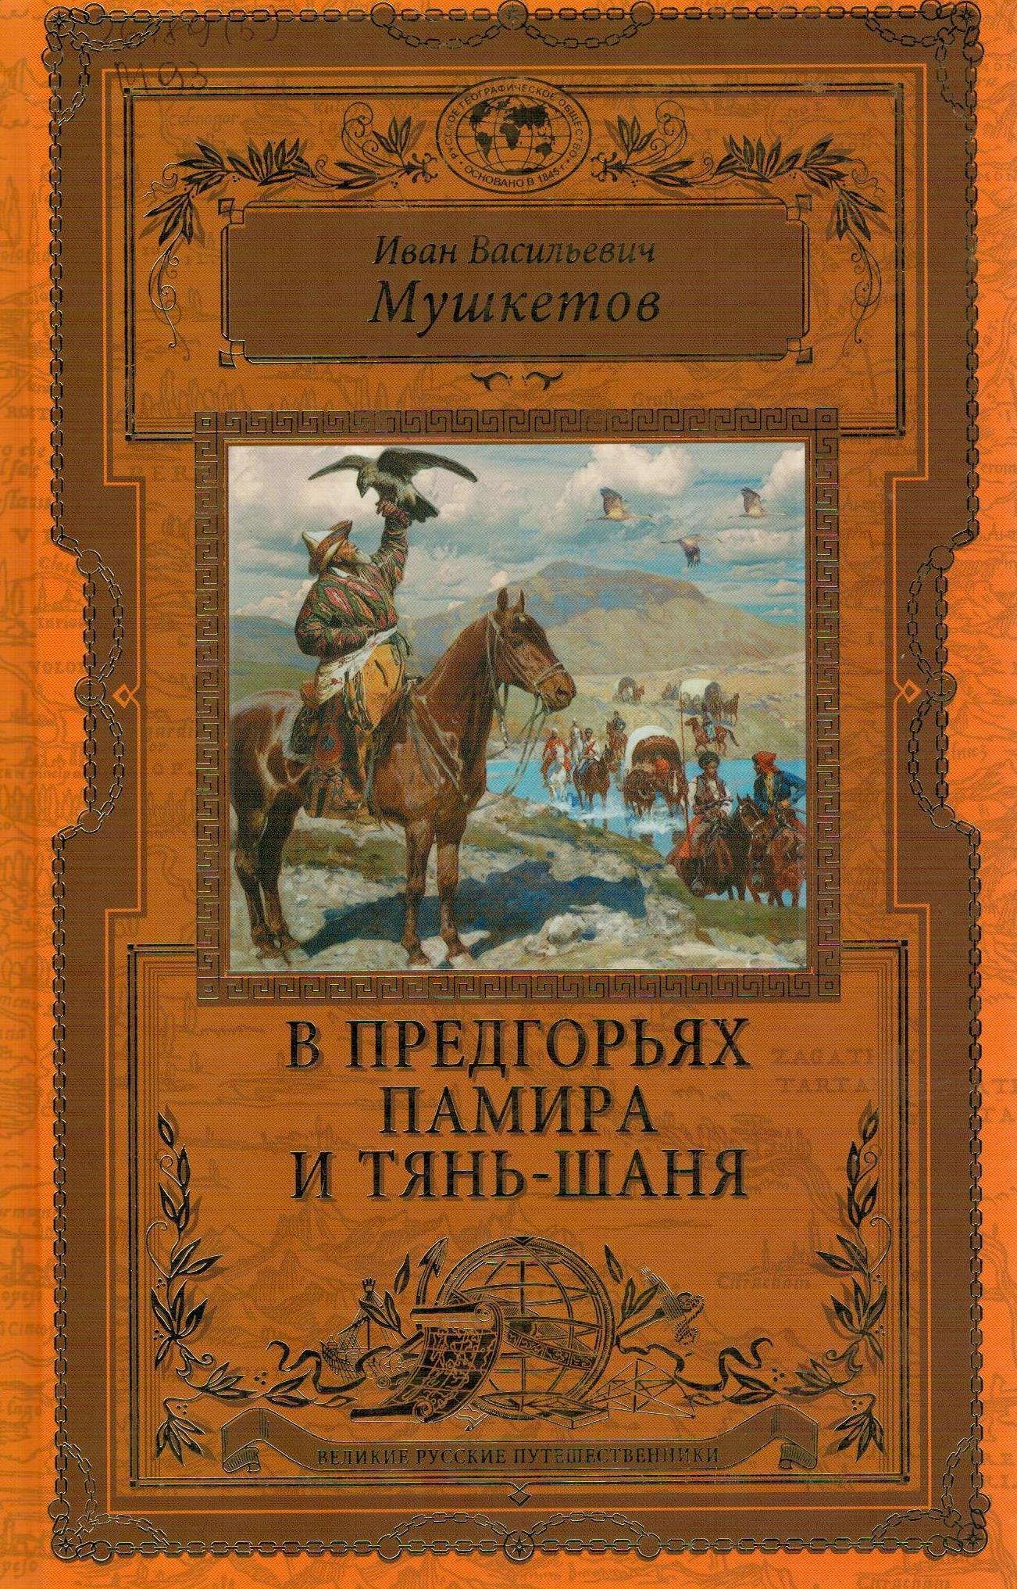
Мушкетов, И.В. В предгорьях Памира и Тянь-Шаня. Дневники путешественника / И.В. Мушкетов. – М.: Эксмо, 2016. – 450 с.
Иван Васильевич Мушкетов (1850-1902) – выдающийся русский учёный, геолог и географ, знаменитый путешественник, член Русского географического общества. География и геология благодаря работам Мушкетова пополнилась целым рядом важнейших научных открытий. Он составил первую геологическую карту Туркестана, организовал первую в Российской империи службу сейсмологических исследований, подготовил каталог землетрясений – именно поэтому его называют «отцом русской сейсмологии». Учёный открыл несколько важнейших месторождений полезных ископаемых. И.В. Мушкетов был увлечённым преподавателем, его лекции буквально захватывали аудиторию. В числе его учеников был знаменитый путешественник и геолог А.А. Обручев. «В предгорьях Памира и Тянь-Шаня» представляет собой обзор исследований Туркестана с древнейших времён по 1884 год.

Slide 13
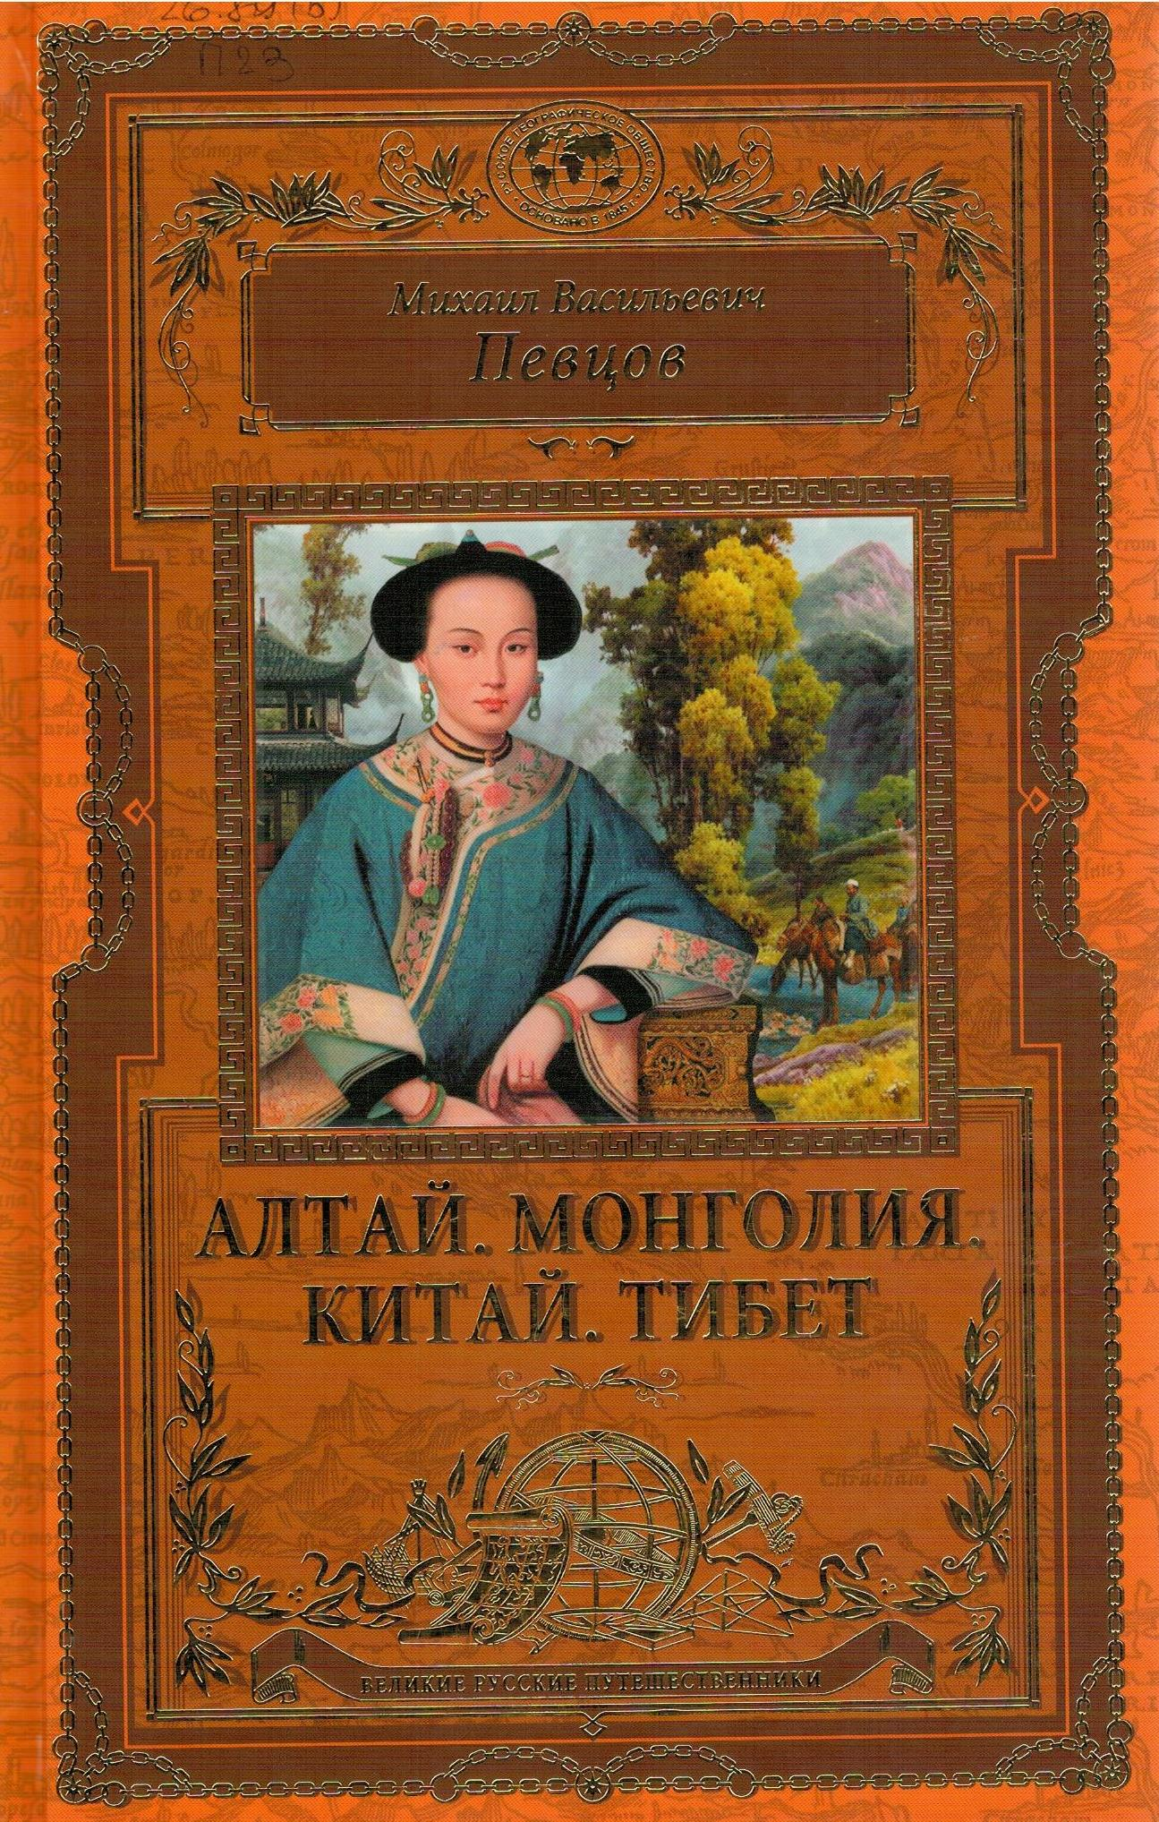
Певцов, М.В. Алтай, Монголия, Китай, Тибет / М.В. Певцов — М.: Эксмо, 2016. – 450 с.
Уже первое путешествие выдвинуло Михаила Васильевича Певцова (1843-1902) в число выдающихся исследователей Центральной Азии. Многие места Алтая и Гоби, Монголии, Китая, Тибета путешественник открыл впервые для европейцев.

Slide 14
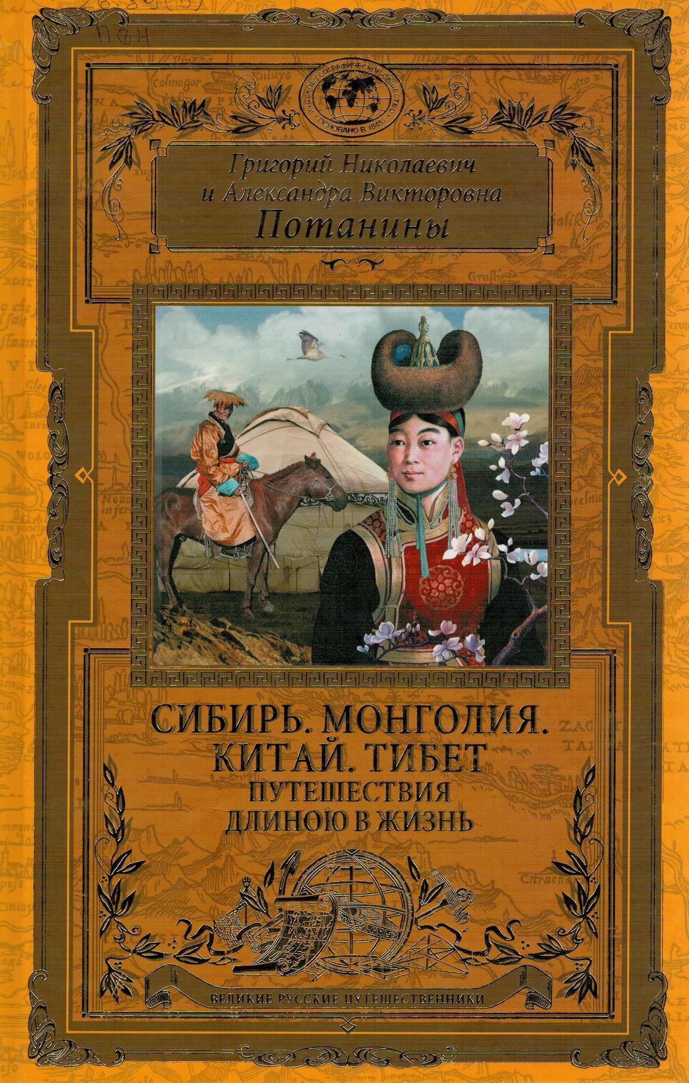
Потанины, Г.Н. и А.В. Сибирь, Монголия, Китай, Тибет. Путешествия длиною в жизнь / Г.Н. и А.В. Потанины. — М.: Эксмо, 2016. – 450 с.
Книга представляет результаты экспедиций двух выдающихся российских путешественников – Григория Николаевича Потанина, члена-сотрудника Императорского Русского географического общества, и его жены и соратницы – Александры Викторовны, первой женщины, принятой в члены Русского географического общества. Тысячи километров были пройдены Потаниниными по неизведанным просторам Алтая, Сибири, Китая, Тибета, Монголии. Выполнены блестящие научные исследования, собраны богатейшие геологические и ботанические коллекции. Опубликовано огромное литературное наследие.

Slide 15
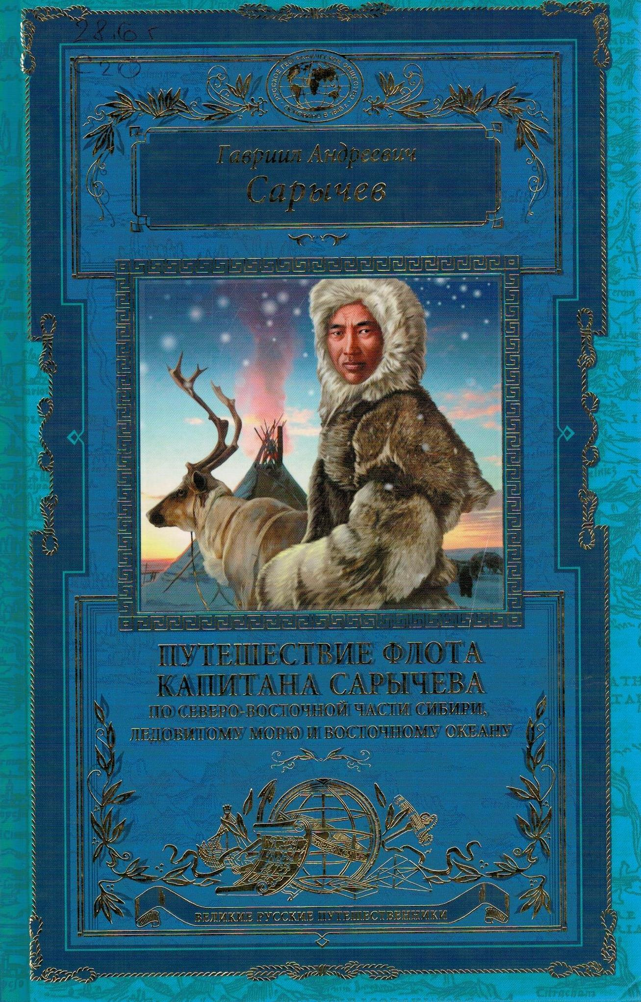
Сарычев, Г.А. Путешествие флота капитана Сарычева по Северо-Восточной части Сибири, Ледовитому морю и Восточному океану / Г.А. Сарычев. – М.: Эксмо, 2016. – 448 с.
Гавриил Андреевич Сарычев (1763-1831) географической науке отдал полвека. На протяжении долгих лет он руководил гидрографической службой Российской империи, участвовал в разработке более тридцати научных экспедиций, в том числе первого российского кругосветного плавания и российской антарктической экспедиции. Писал книги, изучал моря и побережья, составлял карты.

Slide 16
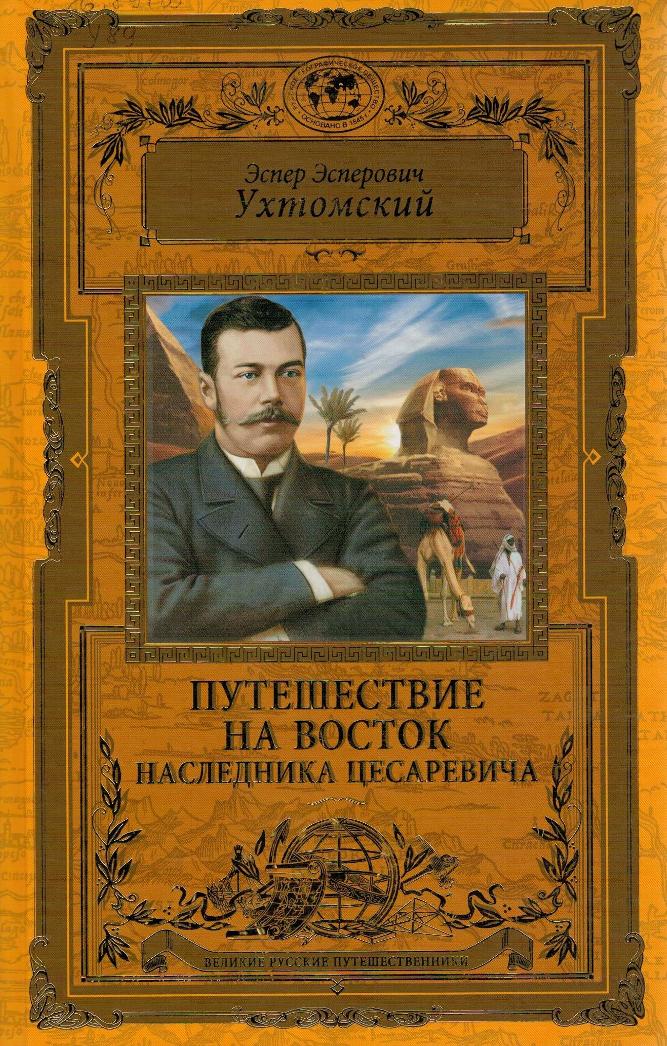
Ухтомский, Э.Э. Путешествие на Восток наследника Цесаревича / Э.Э. Ухтомский – М.: Эксмо, 2016. – 440 с.
В 1890-1891 годах Великий князь Николай Александрович, будущий император Николай 1, предпринял большое путешествие на Восток. Сопровождал наследника цесаревича князь Эспер Эсперович Ухтомский (1861-1921), видный государственный деятель, учёный, член Русского географического общества, знаменитый коллекционер буддийских древностей. Ухтомский рассказал о путешествии цесаревича в Вену, Афины, Египет, Индию, Сингапур, Бангкок, Сайгон, Японию, Владивосток, Забайкалье, Иркутск, Томск, Тобольск, Оренбург. Издание дополнено фотографиями и рисунками, раскрывающими увлекательное путешествие.

Slide 17
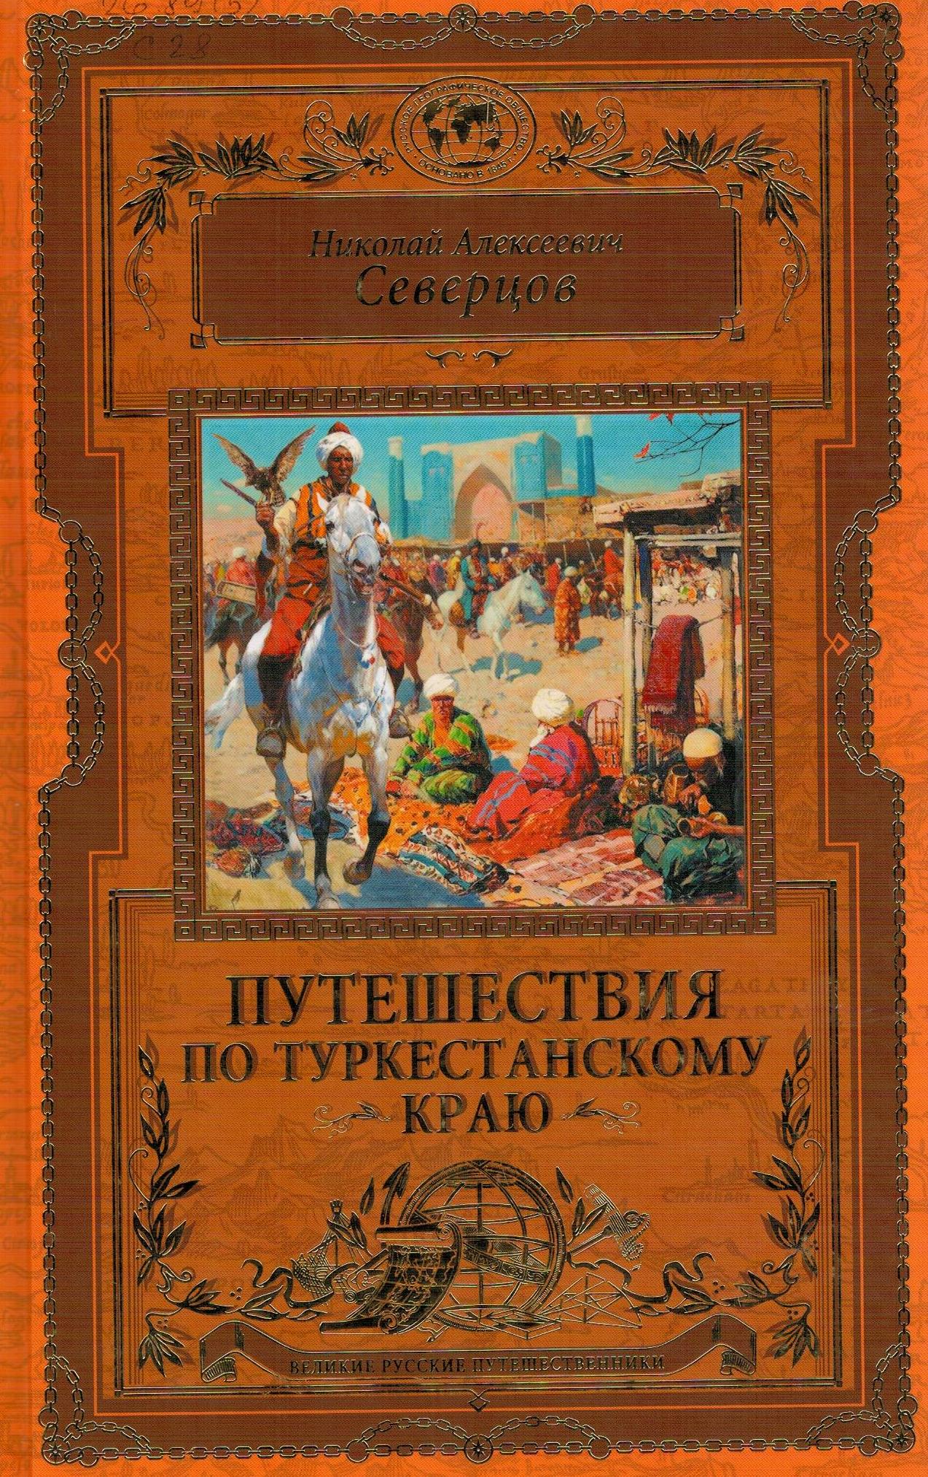
Северцов, Н. А. Путешествие по Туркестанскому краю – М.: Эксмо, 2016. – 448 с.
Экспедиция Николая Алексеевича Северцова (1827-1885) призваны одними из самых выдающихся во второй половине 19 века. Во время первого путешествия в Туркестан Северцов чуть не погиб, тяжело раненным попал в плен. Был в составе военной экспедиции Черняева, благодаря которой России удалось быстро и относительно легко завоевать обширные территории Туркестанского края, взять Ташкент. Участие в этих походах позволило исследовать малоизученные районы рек Чу и Сырдарья, озера Иссык-Куль, до горной системы Арало-Каспийской низменности. Северцов описывает нравы, обычаи и быт киргизов.

